Slide 1
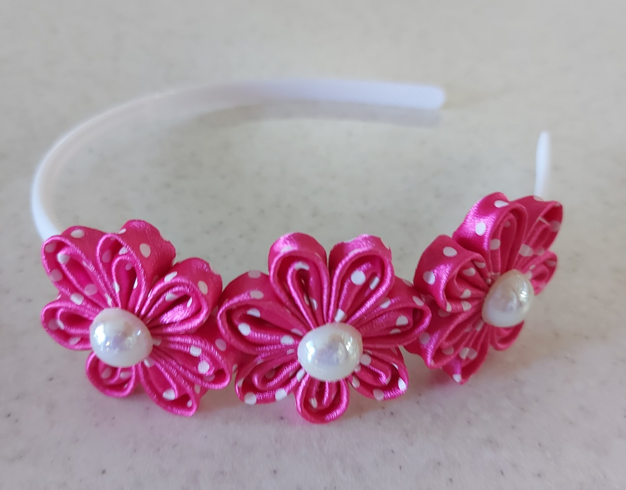
Цветы из лент
(3 год обучения)
МАУДО г. Нягани «Центр детского творчества»
Детское объединение "Страна рукоделия"
Составила: Хомякова Ольга Александровна
педагог дополнительного образования
г. Нягань

Slide 2
Для изготовления цветочков нам понадобится:
Атласная лента шириной 5 см и длиной 105 см;
3 полубусины;
Ободок, заколка;
Свечка;
Пинцет;
Ножницы;
Клей.
НЕ ЗАБЫВАЕМ
ПРО ТЕХНИКУ БЕЗОПАСНОСТИ
ПРИ РАБОТЕ СО СВЕЧОЙ,
НОЖНИЦАМИ И КЛЕЕМ!!!

Slide 3
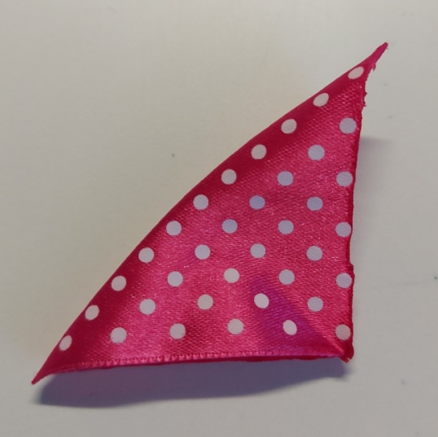
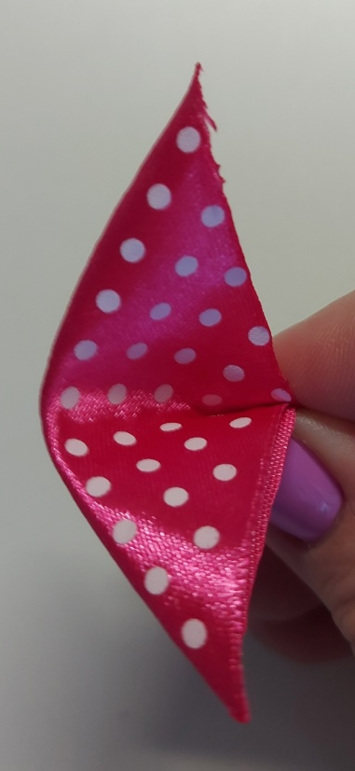
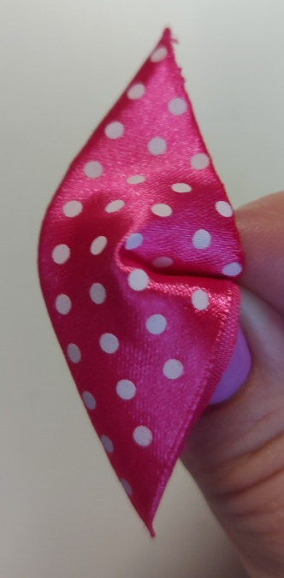
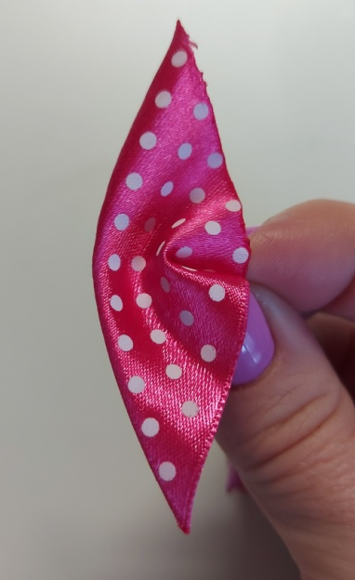
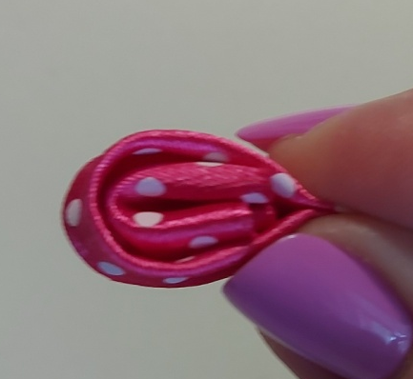
Ленту шириной 5 см и длиной 105 см нарезаем на квадраты, получится 21 штука. Берем квадрат, сворачиваем по диагонали, берем за кончик, отгибаем длинную сторону вниз и обратно. Длинные концы соединяем.

Slide 4
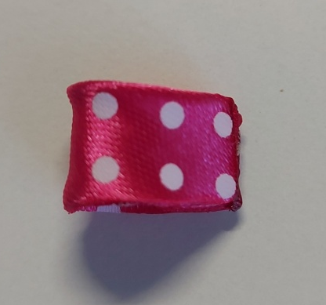
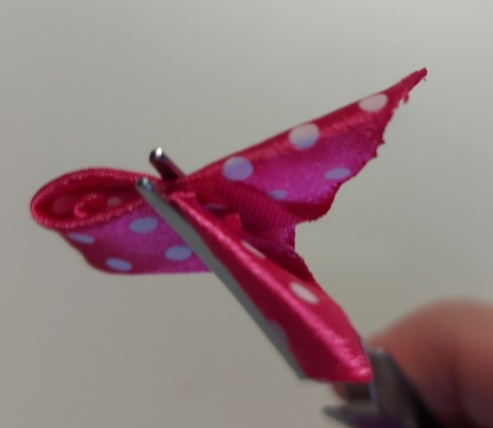
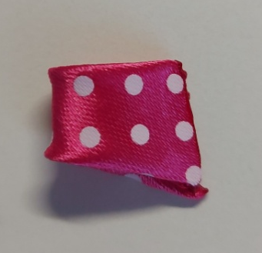
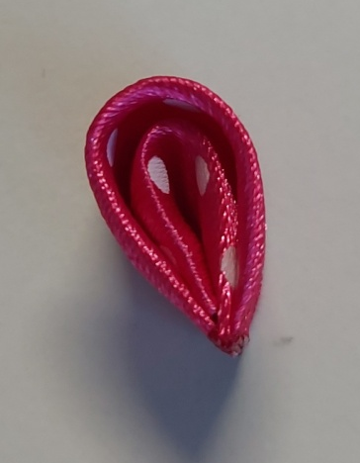
Затем их отрезаем. Кончик склеиваем с помощью свечки. Отрезаем ножку лепестка. Делаем 21 такой лепесток.

Slide 5
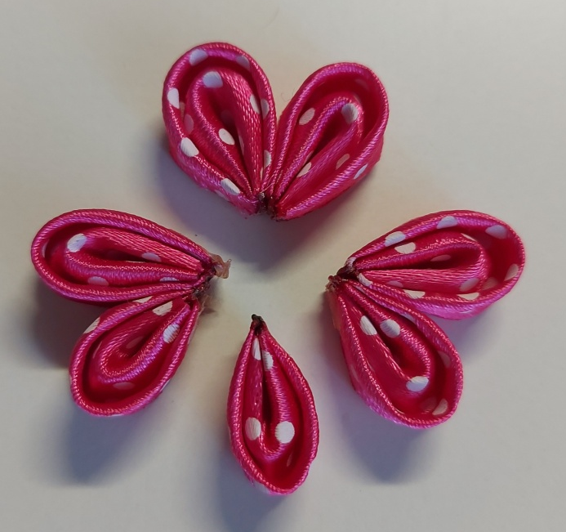
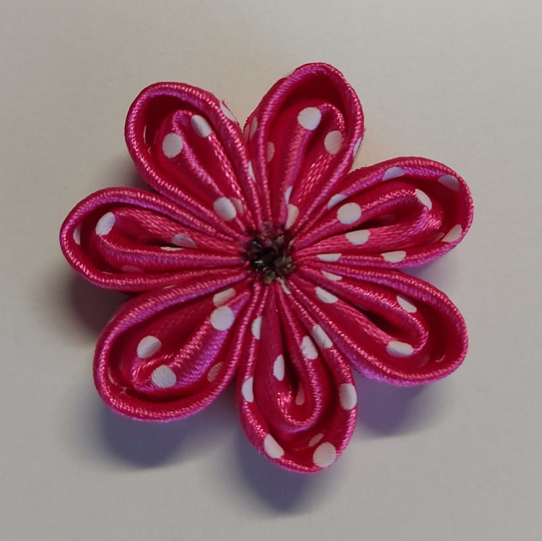
Склеиваем по между собой. 3 цветочка по 7 лепестков.

Slide 6
Приклеиваем полубусины. Готово!

